Slide 1
安裝Glut for Dev C++ for Win8,Win10
GLUT (OpenGL Utility Toolkit)
Notes:
做10->11->9

Slide 2
Windows 10
安裝 Dev C++(5.11)
https://sourceforge.net/projects/orwelldevcpp/

Slide 3
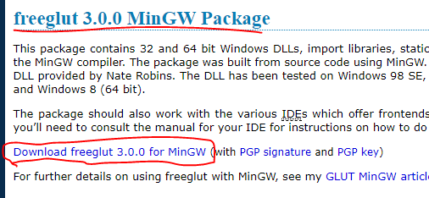
安裝 Glut 函式庫
下載點:
  https://www.transmissionzero.co.uk/software/freeglut-devel/

Slide 4
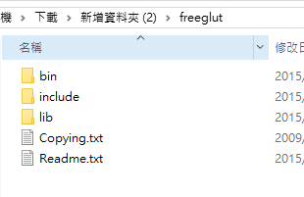
安裝 Glut 函式庫
解壓縮 freeglut-MinGW-3.0.0-1.mp.zip

Slide 5
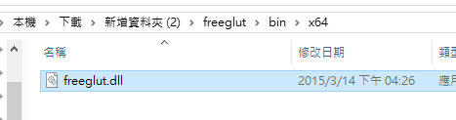
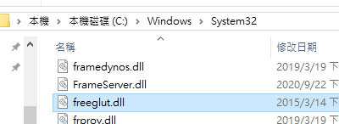
安裝 Glut 函式庫
64位元電腦:
  複製 *\freeglut\bin\x64\freeglut.dll 至 C:\Windows\System32\
32位元電腦:
  複製 *\freeglut\bin\freeglut.dll 至 C:\Windows\System32\

Slide 6
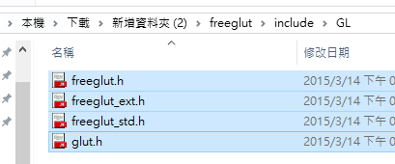
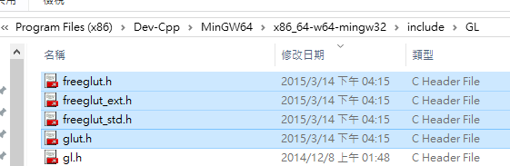
安裝 Glut 函式庫
複製標頭檔:
  複製 *\freeglut\include\GL\* 至 C:\Program Files (x86)\Dev-Cpp\MinGW64\x86_64-w64-mingw32\include\GL\

Slide 7
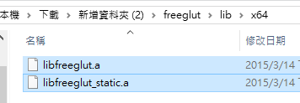
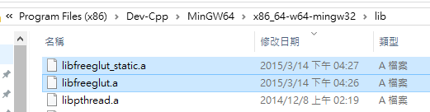
安裝 Glut 函式庫
複製 *\freeglut\lib\x64\* 至 C:\Program Files (x86)\Dev-Cpp\MinGW64\x86_64-w64-mingw32\lib\*

Slide 8
下載範例檔:
https://drive.google.com/file/d/1rwqUZ3_lj1OylzCySHWL6BzvExJs40BV/view?usp=sharing

Slide 9
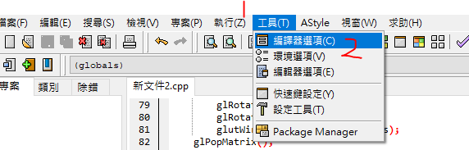
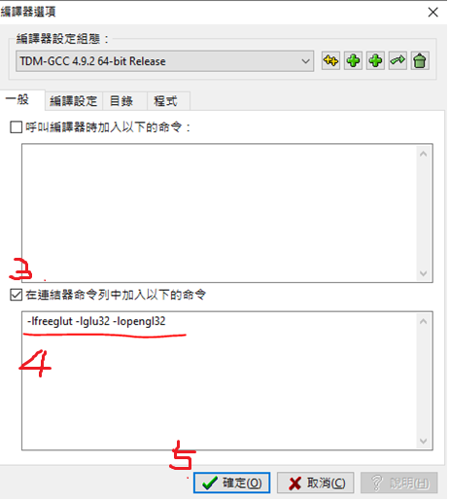
設定連結器命令
1.工具→編譯器選項→
在連結器命令列中加入以下列的命令(打勾)
2.複製下面指令貼上(注意空格)
-lfreeglut -lglu32 -lopengl32
3.按確定
Notes:
-lglut32 -lglu32 -lopengl32 -lwinmm -lgdi32

Slide 10
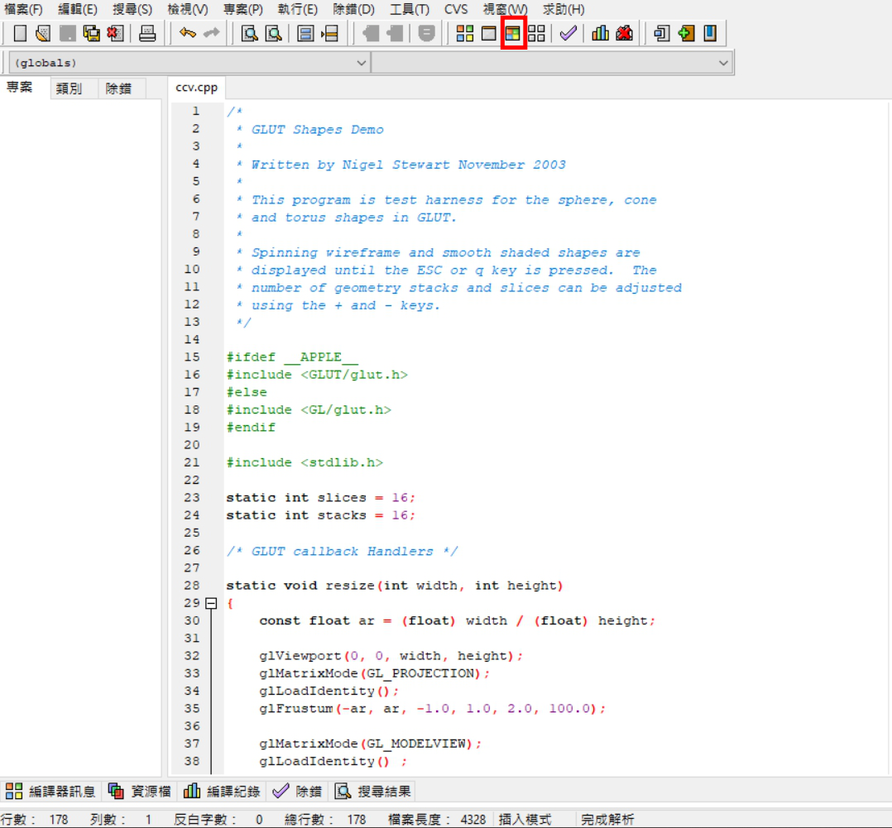
編譯→執行

Slide 11
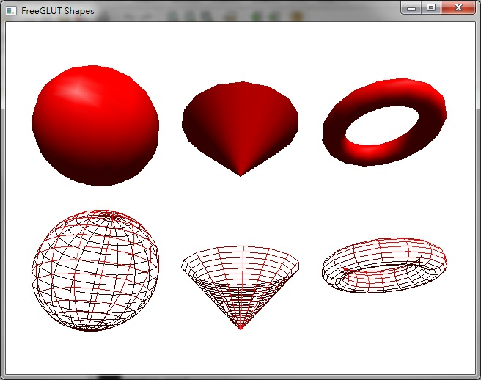
測試完成圖
Notes:
在新的devc++裡 cpp檔要加上#define GLUT_DISABLE_ATEXIT_HACK

Slide 12
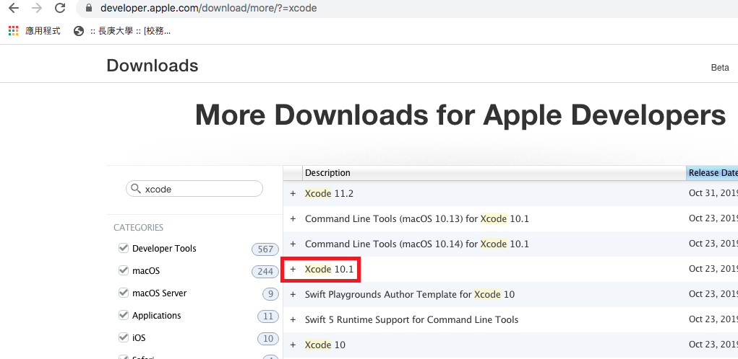
蘋果電腦使用 opengl、glut
Apple Store 安裝 Xcode
  舊版系統可安裝 Xcode 10.1
  https://developer.apple.com/download/more/?=xcode

Slide 13
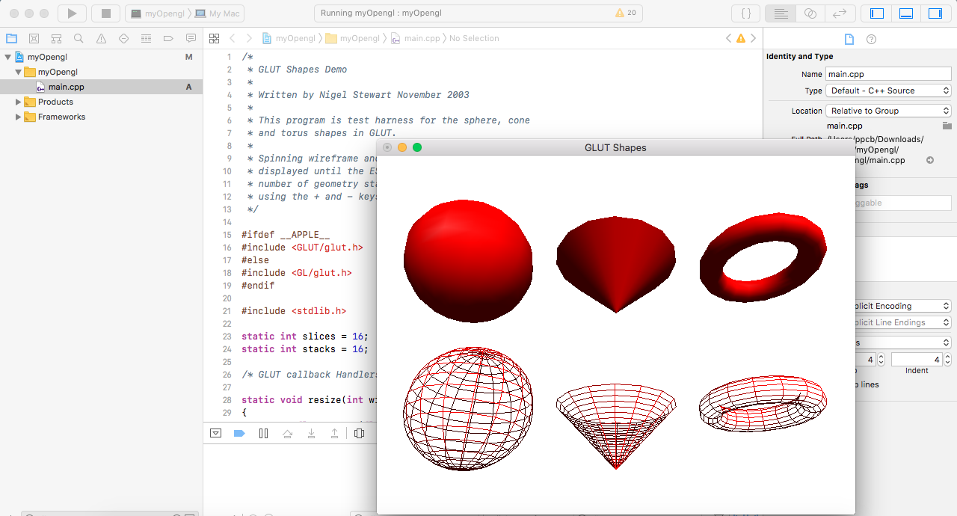
蘋果電腦使用 opengl、glut
使用教學影片
  https://youtu.be/PzVgCmP7xFc

